Slide 1
第9章 NP完全性
9.1 P类与 NP 类
9.1.1 易解的问题与难解的问题
9.1.2 判定问题
9.1.3 NP类
9.2 多项式时间变换与 NP 完全性
9.2.1 多项式时间变换
9.2.2 NP 完全性
9.2.3 Cook-Levin定理⎯⎯第一个 NP 完全问题

Slide 2
第9章 NP完全性
9.3 几个 NP 完全问题
9.3.1 最大可满足性与三元可满足性
9.3.2 顶点覆盖, 团与独立集
9.3.3 哈密顿回路与货郎问题
9.3.4 恰好覆盖
9.3.5 子集和, 背包, 装箱与双机调度
9.3.6 整数线性规划

Slide 3
9.1 P类与NP类
9.1.1 易解的问题与难解的问题
评价算法好坏的重要标准⎯ ⎯运行时间
快速排序算法 O(nlogn)
Dijkstra算法 O(n²)
最大团问题的回溯法 O(n2^{n})
用一台每秒10亿次的超大型计算机计算
快速排序算法给10万个数据排序, 运算量约为
10⁵ × log₂10⁵ ≈ 1.7×10⁶, 仅需 1.7×10⁶/10⁹ = 1.7×10⁻³秒.

Slide 4
什么是好算法?
Dijkstra算法求解 1万个顶点的图的单源最短路径问题, 运算量约为 (10⁴)² = 10⁸, 约需 10⁸/10⁹ = 0.1秒.
回溯法解 100个顶点的图的最大团问题, 运算量为
100 × 2¹⁰⁰ ≈ 1.8 × 10³²,
需要 1.8 × 10³²/10⁹ = 1.8 × 10²¹秒 = 5.7×10¹⁵年, 即 5千7百万亿年!
再从另外一个角度来看⎯⎯1分钟能解多大的问题. 1分钟60秒, 这台计算机可做 6×10¹⁰ 次运算, 用快速排序算法可给 2×10⁹ (即 20亿)个数据排序, 用Dijkstra算法可解 2.4×10⁵ 个顶点的图的单源最短路径问题. 而用回溯法一天只能解 41个顶点的图的最大团问题.

Slide 5
算法的时间复杂度
函数 f 和 g是多项式相关的: 如果存在多项式 p和 q使得, 对任意的 n∈N, f(n) ≤ p(q(n)) 和 g(n) ≤ q(f(n)).
例如 nlogn 与 n², n²+2n+5 与 n¹⁰ 都是多项式相关的,
logn 与 n, n⁵ 与 2^{n} 不是多项式相关的.
问题Π 的实例 I 的规模: I 的二进制编码的长度, 记作| I |.
定义9.1 如果存在函数 f :N→N使得, 对任意的规模为 n的实例 I, 算法 A对 I 的运算在 f(n)步内停止, 则称算法 A的时间复杂度为 f(n).
多项式时间算法: 以多项式为时间复杂度.
易解的问题: 有多项式时间算法.
难解的问题: 不存在多项式时间算法.

Slide 6
几点说明
1. 当采用合理的编码时, 输入的规模都是多项式相关的.
“合理的”是指在编码中不故意使用许多冗余的字符.
例如, 设实例 I 是一个无向简单图 G=<V,E>,
V ={a, b, c, d}, E={(a, b), (a, d), (b, c), (b, d), (c, d)}.
若用邻接矩阵表示, 则编码
e₁ = 0101/1011/0101/1110/, 长度为 20.
若用关联矩阵表示, 则编码
e₂ = 11000/10110/00101/01011/, 长度为 24.
设 G 有 n 个顶点 m条边, 则用邻接矩阵时 | I | = n(n+1), 用关联矩阵时 | I | = n(m+1). 两者是多项式相关的.

Slide 7
几点说明
2. 自然数应采用 k (k≥2)进制编码, 不能采用一进制编码.
n 的二进制编码有 ⎡log₂(n+1)⎤ 位, 一进制编码有 n 位, 两者不是多项式相关的.
3. 时间复杂度常表成计算对象的某些自然参数的函数, 如图的顶点数或顶点数与边数的函数.
实例的二进制编码的长度与这些自然参数通常都是多项式相关的.
4. 关于操作指令集的两点说明. 运行时间通常是计算执行的操作指令数, 这就要求执行的指令数与实际的运行时间是多项式相关的.

Slide 8
几点说明
4.1 要求每一条指令的执行时间是固定的常数. 例如, 2个不超过计算机字长的二进制数的四则运算是一条合理的指令. 而2个任意长度的二进制数的四则运算不能作为合理的指令. 当超过计算机字长时, 必须进行分段处理.
4.2 算法的计算步数与采用的操作指令集有关. 这就要求任何两个“合理的”操作指令集, 其中一个指令集中的每一条指令都可以用另一个指令集中的指令模拟, 且模拟所用的指令条数不超过某个固定的常数.
可以规定一个基本操作指令集, 如它由位逻辑运算与、或、非组成, 然后认为任何可以用这个基本操作指令集中常数条指令实现的操作都是合理的指令, 由有限种合理的指令构成的操作指令集是合理的操作指令集.

Slide 9
几点说明
在上述约定下, 算法是否是多项式时间的与采用的编码和操作指令集无关, 从而一个问题是易解的、还是难解的也与采用的编码和操作指令集无关.
设有编码 σ₁,σ₂ 和操作指令集 D₁,D₂. 实例 I 的这两种编码的长度分别为 |I|₁和 |I|₂. 存在多项式 p和 q, 使得 |I|₁≤p(|I|₂)和 |I|₂≤q(|I|₁). 又存在常数 k₁和 k₂, 使得D₁(D₂)中的每一条指令都可以用 D₂(D₁)中的不超过 k₁ (k₂)条指令模拟.
设算法 A在采用编码σ₁和操作指令集 D₁ 时存在多项式 f , 使得对任意的实例I, 算法在 f(|I|₁)步内停机. 不妨设 f 是单调递增的. 若采用操作指令集D₂, 算法至多运行 k₁ f(|I|₁) ≤ k₁ f(p(|I|₂))步. 故 A在采用编码 σ₂ 和操作指令集 D₂ 时也是多项式时间的. 反之亦然.

Slide 10
易解的问题与难解的问题
易解的问题. 如排序、最小生成树、单源最短路径等
已证明的难解问题.
一类是不可计算的, 即根本不存在求解算法, 如希尔伯特第十问题⎯⎯丢番图方程是否有整数解.
另一类是有算法, 但至少需要指数时间, 或指数空间, 甚至更多的时间或更大的空间. 如带幂运算的正则表达式的全体性, 即任给字母表 A上的带幂运算的正则表达式 R, 问: ⟨R⟩=A*? 这个问题至少需要指数空间.
既没有找到多项式时间算法、又没能证明是难解的问题. 如哈密顿回路问题、货郎问题、背包问题等

Slide 11
9.1.2 判定问题
判定问题:答案只有两个⎯⎯是, 否.
判定问题Π = <D_{Π} ,Y_{Π}>, 其中D_{Π} 是实例集合, Y_{Π} ⊆ D_{Π} 是所有答案为“Yes”的实例.
哈密顿回路 (HC): 任给无向图 G, 问 G 有哈密顿回路吗?
货郎问题 (TSP): 任给n个城市, 城市 i 与城市 j 之间的正整数距离 d(i, j), i ≠ j, 1≤ i, j ≤ n, 以及正整数 D, 问有一条每一个城市恰好经过一次最后回到出发点且长度不超过 D的巡回路线吗? 即, 存在1, 2, … , n 的排列 σ 使得

Slide 12
组合优化问题与判定问题
0-1背包: 任给 n 件物品和一个背包, 物品 i 的重量为 w_{i} , 价值为 v_{i}, 1≤ i ≤ n, 以及背包的重量限制 B 和价值目标 K, 其中 w_{i}, v_{i}, B, K 均为正整数. 问能在背包中装入总价值不少于K 且总重量不超过 B 的物品吗? 即, 存在子集 T ⊆ {1, 2, … , n }使得
搜索问题, 组合优化问题与判定问题的对应.
如果搜索问题, 组合优化问题有多项式时间算法, 则对应的判定问题也有多项式时间算法; 通常反之亦真.

Slide 13
组合优化问题与判定问题
组合优化问题 Π *由3部分组成:
(1) 实例集 D_{Π *},;
(2) ∀I∈D_{Π *}, 有一个有穷非空集 S(I), 其元素称作 I 的可行解.
(3) ∀s∈S(I), 有一个正整数 c(s), 称作 s 的值.
如果 s*∈S(I), 对所有的 s∈S(I), 当Π *是最小 ( 大 ) 化问题时,
c(s*) ≤ c(s) ( c(s*) ≥ c(s) )
则称 s*是 I 的最优解, c(s*)是 I 的最优值, 记作 OPT(I).
Π * 对应的判定问题 Π = < D_{Π} ,Y_{Π} >定义如下:
D_{Π} = { (I, K) | I∈D_{Π *}, K∈Z* }, 其中Z*是非负整数集合.
当 Π *是最小化问题时, Y_{Π} = { (I, K) | OPT(I) ≤ K };
当 Π *是最大化问题时, Y_{Π} = { (I, K) | OPT(I) ≥ K }.

Slide 14
9.1.3 NP类
定义9.2 所有多项式时间可解的判定问题组成的问题类称作 P类.
定义9.3 设判定问题 Π = < D,Y >, 如果存在两个输入变量的多项式时间算法 A和多项式 p, 对每一个实例 I∈D, I∈Y 当且仅当存在 t, | t |≤ p(|I|), 且 A对输入 I 和 t 输出“Yes”, 则称Π 是多项式时间可验证的, A是Π 的多项式时间验证算法, 而当 I∈Y 时, 称 t 是 I∈Y 的证据.
由所有多项式时间可验证的判定问题组成的问题类称作NP类.
例如, HC, TSP, 0-1背包∈NP

Slide 15
非确定型多项式时间算法
非确定型多项式时间算法:
对给定的实例 I, 首先“猜想”一个 t, |t| ≤ p(|I|), 然后检查 t 是否是证明 I∈Y 的证据, 猜想和检查可以在多项式时间内完成, 并且当且仅当 I∈Y 时能够正确地猜想到一个证据 t.
定理9.1 P ⊆ NP.
问题: P = NP?

Slide 16
9.2 多项式时间变换与NP完全性
9.2.1 多项式时间变换
如何比较两个问题的难度?
定义9.4 设判定问题 Π₁ = <D₁,Y₁>, Π₂ = <D₂,Y₂>. 如果函数 f : D₁ → D₂ 满足条件:
(1) f 是多项式时间可计算的,
(2) 对所有的 I∈D₁, I∈Y₁⇔ f(I)∈Y₂,
则称 f 是Π₁ 到 Π₂ 的多项式时间变换.
如果存在 Π₁ 到 Π₂ 的多项式时间变换, 则称 Π₁ 可多项式时间变换到 Π₂, 记作 Π₁ ≤_{p} Π₂.

Slide 17
例
例9.1 HC ≤_{p} TSP.
证 对 HC 的每一个实例 I: 无向图 G = <V, E>, TSP 对应的实例 f(I)为: 城市集 V, 任意两个不同的城市 u 和 v 之间的距离
以及界限 D = |V|.

Slide 18
例
最小生成树: 任给连通的无向赋权图 G=<V,E,W> 以及正整数
B, 其中权 W:E→Z⁺, 问有权不超过 B 的生成树吗?
最大生成树: 任给连通的无向赋权图 G=<V,E,W> 以及正整数
D, 其中权 W:E→Z⁺, 问 G 有权不小于D 的生成树吗?
例 9.2 最大生成树≤_{p}最小生成树.
证 任给最大生成树的实例 I: 连通的无向赋权图 G=<V,E,W>
和正整数 D, 最小生成树的对应实例 f(I): 图 G′=<V,E,W′ >和
正整数 B=(n−1)M−D, 其中 n = |V|, M = max{W(e) | e∈E }+1,
W′ (e)=M−W(e). 如果存在G的生成树T, 使得 , 则
反之亦然.

Slide 19
≤_{p}的性质
定理 9.2 ≤_{p}具有传递性. 即, 设Π₁ ≤_{p} Π₂, Π₂ ≤_{p} Π₃, 则Π₁ ≤_{p} Π₃.
证 设 Π_{i} =<D_{i},Y_{i}>, i =1,2,3, f 和 g是Π₁ 到 Π₂ 和 Π₂ 到 Π₃ 的多项式时间变换. 对每一个 I∈D₁, 令 h(I) = g(f(I)).
计算 f 和 g 的时间上界分别为多项式 p 和 q, 不妨设 p 和 q是单调递增的. 计算 h 的步数不超过 p(|I|) + q(|f(I)|). 输出作为合理的指令, 一步只能输出长度不超过固定值 k 的字符串, 因而 |f(I)| ≤ kp(|I|). 于是,
p(|I|) + q(|f(I)|) ≤ p(|I|) + q(kp(|I|)),
得证 h 是多项式时间可计算的.
又, 对每一个I∈D₁,
I∈Y₁ ⇔ f(I)∈Y₂ ⇔ h(I) =g(f(I))∈Y₃,
得证 h 是 Π₁ 到 Π₃ 的多项式时间变换.

Slide 20
≤_{p}的性质
定理 9.3 设Π₁ ≤_{p} Π₂, 则 Π₂∈P 蕴涵 Π₁∈P.
证明要点 设 Π₁=<D₁,Y₁>, Π₂=<D₂,Y₂>, f 是 Π₁ 到 Π₂ 的多项式时间变换, A是计算 f 的多项式时间算法. 又设 B 是 Π₂ 的多项式时间算法. 如下构造 Π₁ 的算法 C: 对每一个 I∈D₁, 首先应用 A得到 f(I), 然后对 f(I) 应用B, C 输出“Yes”当且仅当 B 输出“Yes”.
推论 9.1 设 Π₁ ≤_{p} Π₂, 则 Π₁ 是难解的蕴涵 Π₂ 是难解的.
由例7.2及最小生成树∈P, 得知最大生成树∈P.
由例7.1, 如果 TSP∈P, 则 HC∈P. 反过来, 如果 HC 是难解的, 则 TSP 也是难解的.

Slide 21
9.2.2 NP完全性
定义 9.5 如果对所有的 Π′∈NP, Π′ ≤_{p} Π, 则称Π 是 NP难的. 如果 Π 是 NP 难的且 Π∈NP, 则称 Π 是 NP完全的.
NP 完全问题是 NP 中最难的问题.
定理 9.4 如果存在 NP 难的问题 Π∈P, 则 P = NP.
推论 9.2 假设P ≠ NP, 那么, 如果 Π 是 NP难的, 则 Π∉P.
定理 9.5 如果存在 NP 难的问题 Π′ 使得 Π′ ≤_{p} Π, 则 Π 是NP 难的.
推论 9.3 如果 Π ∈NP 并且存在 NP 完全问题 Π′ 使得 Π′ ≤_{p} Π, 则Π 是NP完全的.

Slide 22
证明 NP完全性的“捷径”
为了证明 Π 是 NP完全的, 只需要做两件事:
(1) 证明 Π ∈NP;
(2) 找到一个已知的 NP 完全问题 Π′ , 并证明 Π′ ≤_{p} Π .
问题：是否存在NP完全问题？如果存在，如何找到第一个NP完全问题?

Slide 23
9.2.3 Cook-Levin定理
合式公式 是由变元, 逻辑运算符以及圆括号按照一定的规
则组成的表达式. 变元和它的否定称作文字. 有限个文字的
析取称作简单析取式. 有限个简单析取式的合取称作合取范
式. 给定每一个变元的真假值称作一个赋值. 如果赋值 t 使得
合式公式 F 为真, 则称 t 是 F 的成真赋值. 如果 F 存在成真
赋值, 则称 F 是可满足的.
例如 F₁=( x₁∨ x₂)∧(¬ x₁∨ x₂∨ x₃)∧ ¬x₂ 是一个合取范式.
令 t(x₁)=1, t(x₂)=0, t(x₃)=1是F₁的成真赋值, F₁是可满足的.
F₂=( x₁∨ ¬x₂∨ x₃)∧(¬ x₁∨ ¬x₂∨ x₃) ∧ x₂ ∧¬x₃不是可满足的.

Slide 24
Cook-Levin定理
可满足性 (SAT): 任给一个合取范式 F, 问 F是可满足的吗?
定理 9.6 (Cook-Levin定理) SAT 是 NP完全的.
定理 9.7 P=NP 充分必要条件是存在 NP 完全问题 Π∈P.

Slide 25
9.3 几个NP完全问题
SAT
恰好覆盖
3SAT
最大可满足性
子集和
VC
有向HC
0-1背包
双机调度
独立集
HC
装箱
团

Slide 26
9.3.1 最大可满足性与三元可满足性
最大可满足性 (MAX-SAT): 任给关于变元 x₁, x₂,…, x_{n}的简单
析取式C₁,C₂,…,C_{m}及正整数K, 问存在关于变元 x₁, x₂,…, x_{n}的
赋值使得C₁,C₂,…,C_{m}中至少有K个为真吗?
设判定问题 Π = <D,Y>, Π ′= <D′,Y′ >, 如果 D′⊆D, Y′ = D′∩Y,
则 Π ′是Π 的特殊情况, 称作Π 的子问题.
例如“给定一个平面图 G, 问G是哈密顿图吗?”
该问题是 HC 的子问题.
SAT 是 MAX-SAT 的子问题: 取 K = m.

Slide 27
MAX-SAT
限制法: 如果已知 Π 的某个子问题 Π ′ 是 NP难的, 则 Π 也
是 NP难的⎯⎯一般情况不会比特殊情况容易. 容易把 Π ′ 多
项式时间变换到 Π : 只需把 Π ′ 的实例 I 看作 Π 特殊情况的
实例, 即可得到 Π 对应的实例.
定理 9.8 MAX-SAT是 NP完全的.
证 MAX-SAT 的非确定型多项式时间算法: 猜想一个赋值,
检查是否有 K 个简单析取式满足.
要证 SAT ≤_{p} MAX-SAT. 任给 SAT的实例 I: 关于变元 x₁, x₂,
… , x_{n} 的合取范式 F=C₁∧C₂∧…∧C_{m}, 其中 C₁, C₂, … , C_{m} 是
简单析取式, 对应的 MAX-SAT 的实例 f(I): 简单析取式 C₁, C₂, … , C_{m} 和正整数 K=m.

Slide 28
3SAT
3元合取范式: 每一个简单析取式恰好有3个文字的合取范式.
三元可满足性 (3SAT): 任给一个3元合取范式 F, 问 F 是可满
足的吗?
定理 9.9 3SAT 是 NP 完全的.
证 显然 3SAT∈NP.
要证 SAT ≤_{p}3SAT. 任给一个合取范式 F, 要构造对应的 3元合
取范式 F ′ = f(F), 使得F是可满足的当且仅当 F′ 是可满足的.
设 F =C₁∧C₂∧…∧C_{m} , 对应的 F ′ =F₁′∧F₂′ ∧…∧F_{m}′, F_{j}′ 是
对应 C_{j} 的合取范式, 并且
C_{j} 是可满足的当且仅当 F_{j}′是可满足的.

Slide 29
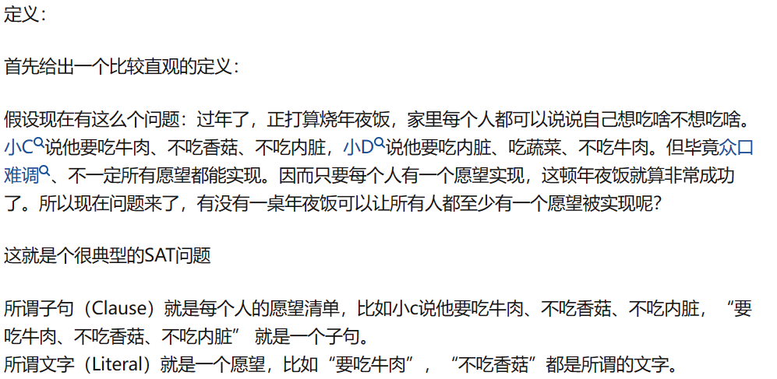
3SAT

Slide 30
证明
(1) C_{j} = z₁. 引入两个新变元 y_{j1}, y_{j2}, 令
F_{j}′ = (z₁∨ y_{j1}∨ y_{j2})∧(z₁∨¬ y_{j1}∨ y_{j2})∧(z₁∨ y_{j1}∨¬ y_{j2})∧(z₁∨¬ y_{j1}∨¬ y_{j2}).
(2) C_{j} = z₁∨ z₂. 引入一个新变元 y_{j}, 令
F_{j}′ = (z₁∨ z₂∨ y_{j})∧(z₁∨ z₂∨¬ y_{j}).
(3) C_{j} = z₁∨z₂∨z₃. 令 F_{j}′ = C_{j}.
(4) C_{j} = z₁∨z₂∨…∨z_{k}, k ≥ 4. 引入k−3个新变元 y_{j1}, y_{j2}, …, y_{j(k-3)}, 令
F_{j}′ =(z₁∨ z₂∨ y_{j1}) ∧ (¬ y_{j1}∨ z₃∨ y_{j2}) ∧ (¬ y_{j2}∨ z₄∨ y_{j3})
∧ … ∧ (¬ y_{j(k−4)}∨ z_{k−2}∨ y_{j(k−3)}) ∧ (¬ y_{j(k−3)}∨ z_{k−1}∨ z_{k}).
设赋值 t 满足C_{j}, 则存在 i 使得 t(z_{i})=1. 当 i=1 或 2 时, 令 t(y_{js})=0
(1≤ s≤ k−3); 当 i=k−1或 k 时, 令 t(y_{js})=1 (1≤ s≤ k−3); 当3≤i ≤ k−2
时, 令 t(y_{js})=1(1≤ s ≤ i−2), t(y_{js})=0 (i−1≤s≤k−3). 则有 t(F_{j}′ )=1.

Slide 31
证明
反之, 设 t(F_{j}′)=1. 若 t(y_{j1})=0, 则 t(z₁∨ z₂)=1; 若 t(y_{j(k−3)})=1, 则
t(z_{k−1}∨z_{k})=1; 否则必有 s (1≤s≤k−4) 使得 t(y_{js})=1且 t(y_{j(s+1)})=0,
从而 t(z_{s+2})=1. 总之都有 t(C_{j})=1.
F_{j}’ 中简单析取式的个数不超过 C_{j} 中文字个数的 4 倍, 每个简
单析取式有3个文字, 因此可以在 |F| 的多项式时间内构造出
F′.
局部替换法 要证Π₁ ≤_{p} Π₂. 当 Π₂ 是 Π₁ 的子问题或两者的结构
相似时, 往往可以把 Π₁ 的实例的每一个子结构替换成对应的Π₂ 实例的子结构.

Slide 32
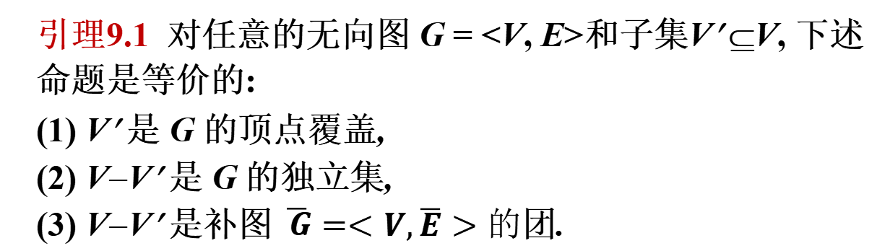
9.3.2 顶点覆盖、团与独立集
设无向图 G = <V, E>, V′ ⊆V, V′ 是 G 的一个
顶点覆盖：如果G的每一条边都至少有一个顶点在 V′ 中,
团：对任意的 u,v∈ V′ 且u ≠ v, 都有(u,v)∈E,
独立集：对任意的 u,v∈ V′ , 都有(u,v)∉E.
引理9.1 对任意的无向图 G = <V, E>和子集V′ ⊆V, 下述
命题是等价的:
(1) V′ 是 G 的顶点覆盖,
(2) V−V′ 是 G 的独立集,
(3) V−V′ 是补图 $\overline{ G}=<V,\overline{E}>的$团.

Slide 33
顶点覆盖、团与独立集
顶点覆盖 (VC): 任给一个无向图 G=<V, E>和非负整数K≤ |V|,
问 G 有顶点数不超过 K 的顶点覆盖吗?
团: 任给一个无向图 G=<V,E>和非负整数J ≤ |V|, 问 G 有顶点
数不小于 J 的团吗?
独立集: 任给一个无向图 G=<V,E>和非负整数 J ≤ |V|, 问 G
有顶点数不小于J 的独立集吗?
根据引理 9.1, 很容易把这3个问题中的一个问题多项式时间
变换到另一个问题.

Slide 34
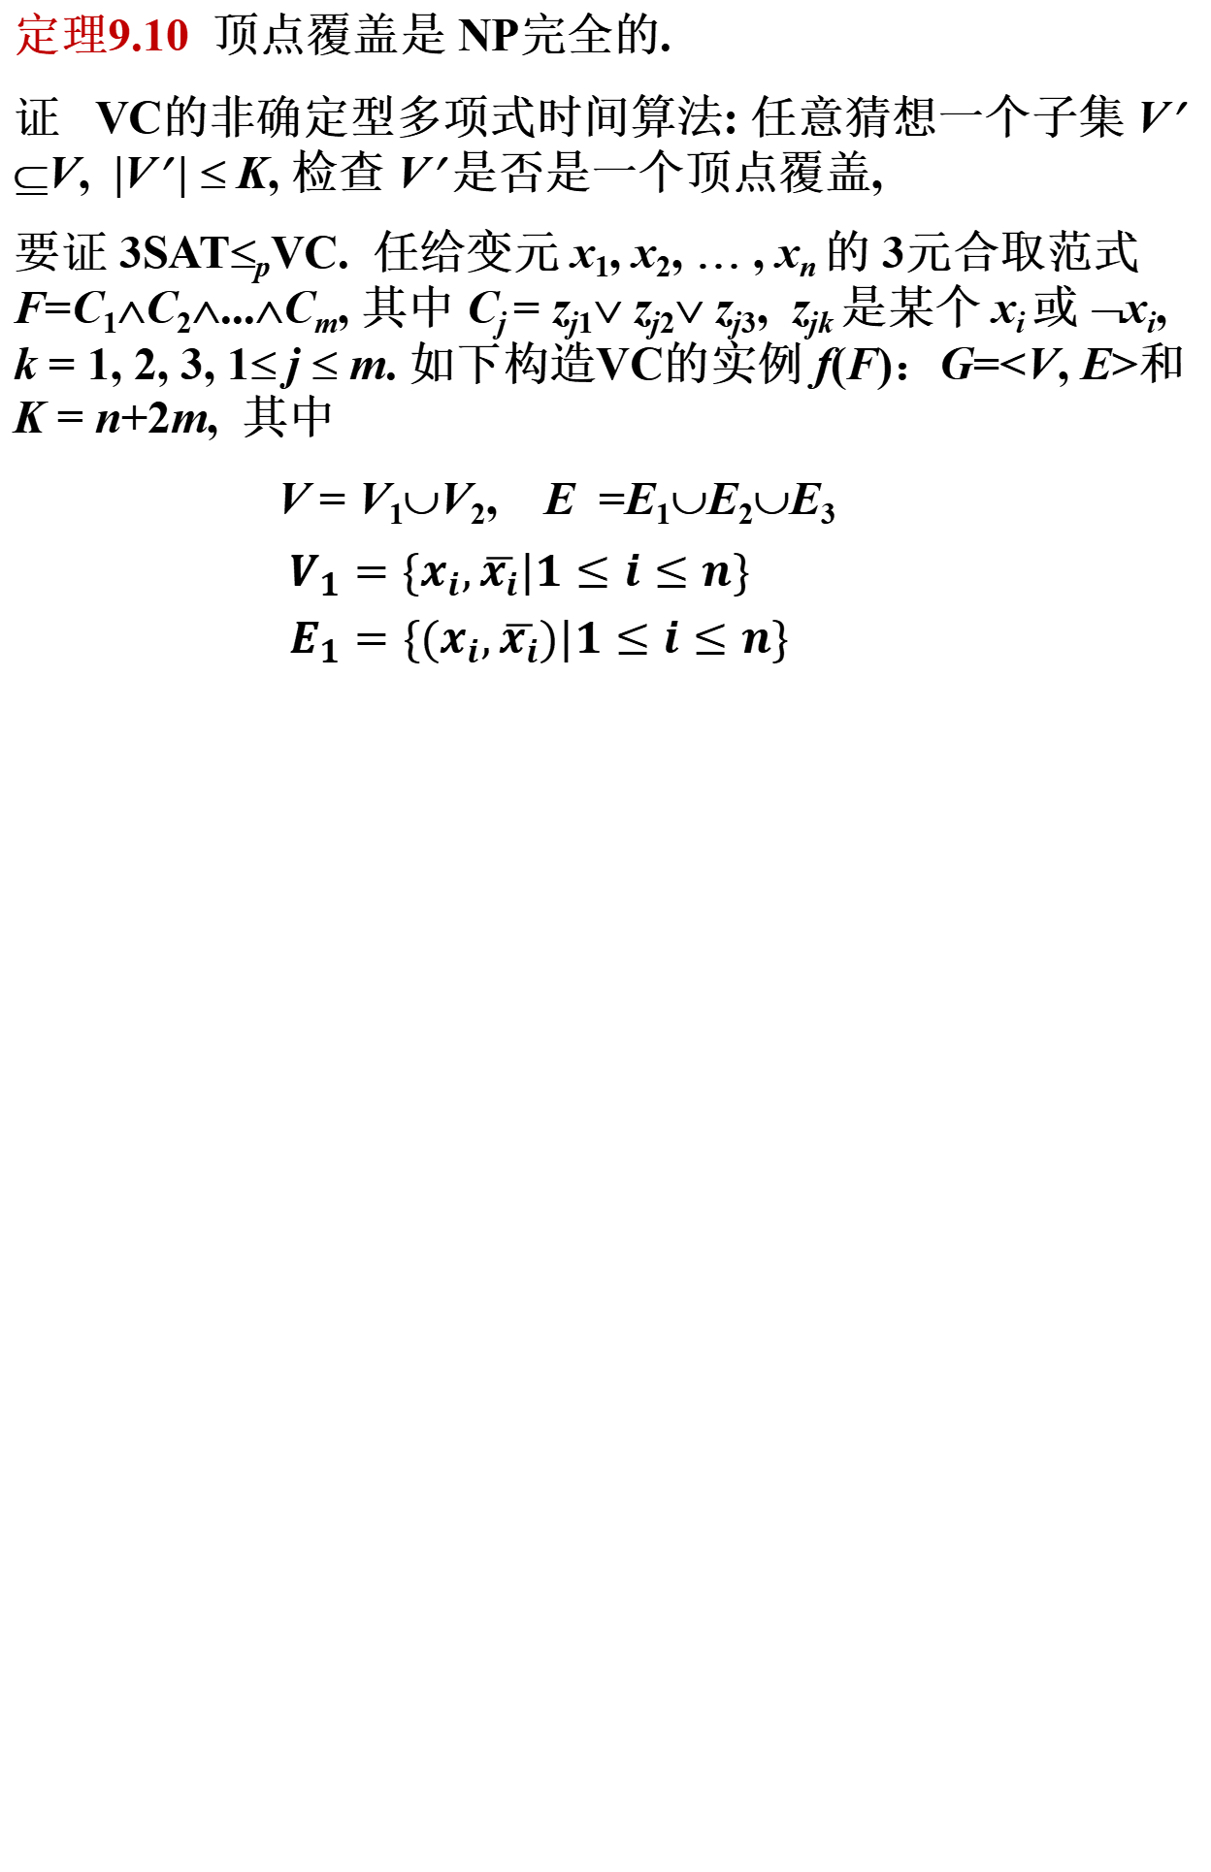
顶点覆盖
定理9.10 顶点覆盖是 NP完全的.
证 VC的非确定型多项式时间算法: 任意猜想一个子集 V′ ⊆V, |V′ | ≤ K, 检查 V′ 是否是一个顶点覆盖,
要证 3SAT≤_{p}VC. 任给变元 x₁, x₂, … , x_{n} 的 3元合取范式F=C₁∧C₂∧...∧C_{m}, 其中 C_{j} = z_{j1}∨ z_{j2}∨ z_{j3}, z_{jk} 是某个 x_{i} 或 ¬x_{i}, k = 1, 2, 3, 1≤ j ≤ m. 如下构造VC的实例 f(F)：G=<V, E>和 K = n+2m, 其中
V = V₁∪V₂, E =E₁∪E₂∪E₃
$V_{1}=\{x_{i},\overline{x_{i}}|1≤i≤n\}$
$E_{1}=\{(x_{i},\overline{x_{i}})|1≤i≤n\}$

Slide 35
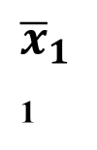


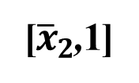
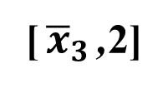
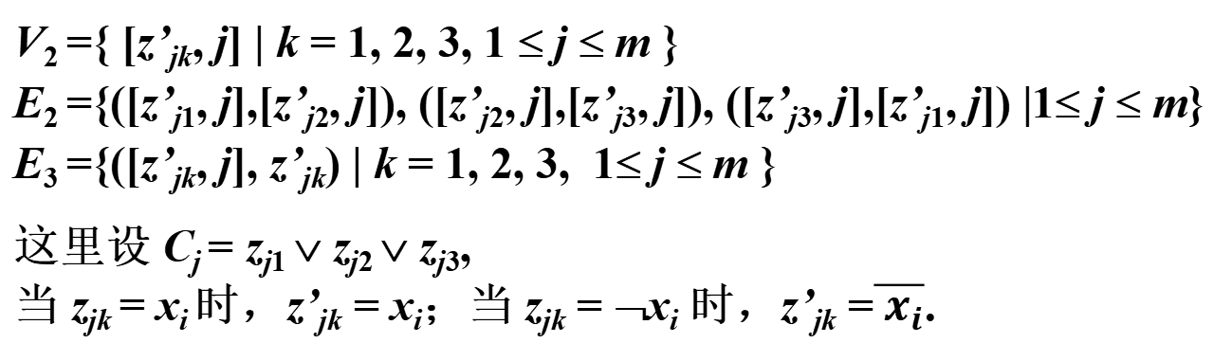
证明
V₂ ={ [z’_{jk}, j] | k = 1, 2, 3, 1 ≤ j ≤ m }
E₂ ={([z’_{j1}, j],[z’_{j2}, j]), ([z’_{j2}, j],[z’_{j3}, j]), ([z’_{j3}, j],[z’_{j1}, j]) |1≤ j ≤ m}
E₃ ={([z’_{jk}, j], z’_{jk}) | k = 1, 2, 3, 1≤ j ≤ m }
这里设 C_{j} = z_{j1} ∨ z_{j2} ∨ z_{j3},
当 z_{jk} = x_{i} 时，z’_{jk} = x_{i}；当 z_{jk} = ¬x_{i} 时，z’_{jk} =$\overline{{ x}_{i}}$.
对应 F = (x₁∨¬x₂∨x₃)∧(x₁∨x₂∨¬x₃) 的 f(F): K=7, 图 G 如下
x₁
x₂
x₃
[x₂,2]
[x₁,1]
[x₃,1]
[x₁,2]

Slide 36
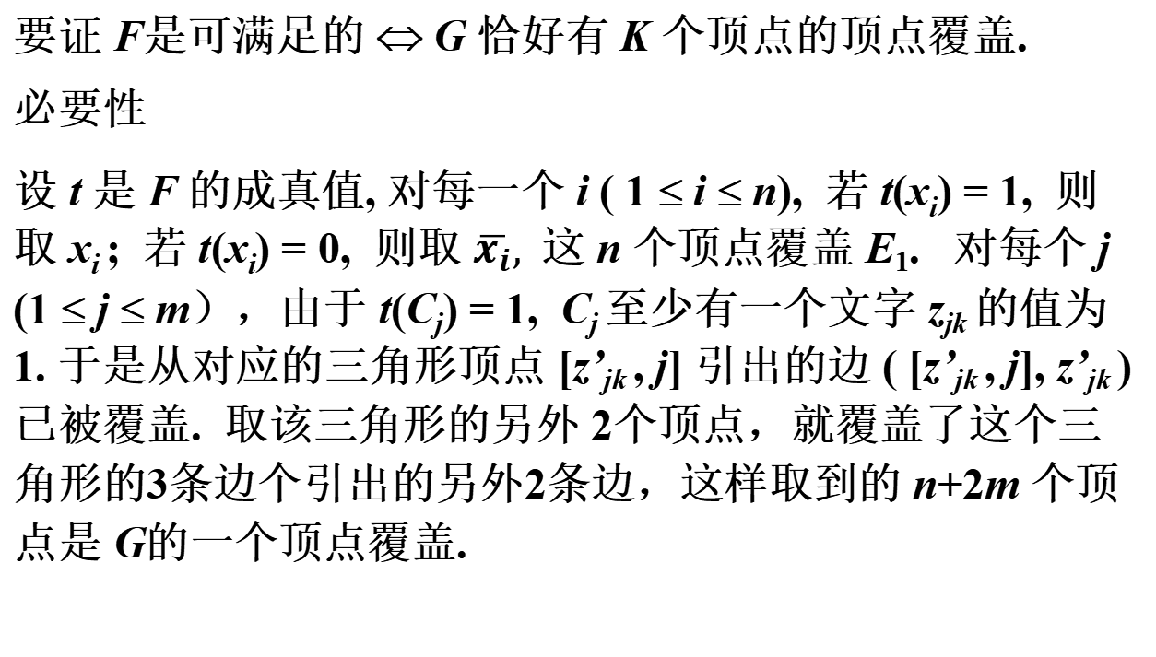
证明
要证 F是可满足的 ⇔ G 恰好有 K 个顶点的顶点覆盖.
必要性
设 t 是 F 的成真值, 对每一个 i ( 1 ≤ i ≤ n), 若 t(x_{i}) = 1, 则取 x_{i} ; 若 t(x_{i}) = 0, 则取 $\overline{x_{i}},$ 这 n 个顶点覆盖 E₁. 对每个 j (1 ≤ j ≤ m），由于 t(C_{j}) = 1, C_{j} 至少有一个文字 z_{jk} 的值为 1. 于是从对应的三角形顶点 [z’_{jk} , j] 引出的边 ( [z’_{jk} , j], z’_{jk} )已被覆盖. 取该三角形的另外 2个顶点，就覆盖了这个三角形的3条边个引出的另外2条边，这样取到的 n+2m 个顶点是 G的一个顶点覆盖.

Slide 37
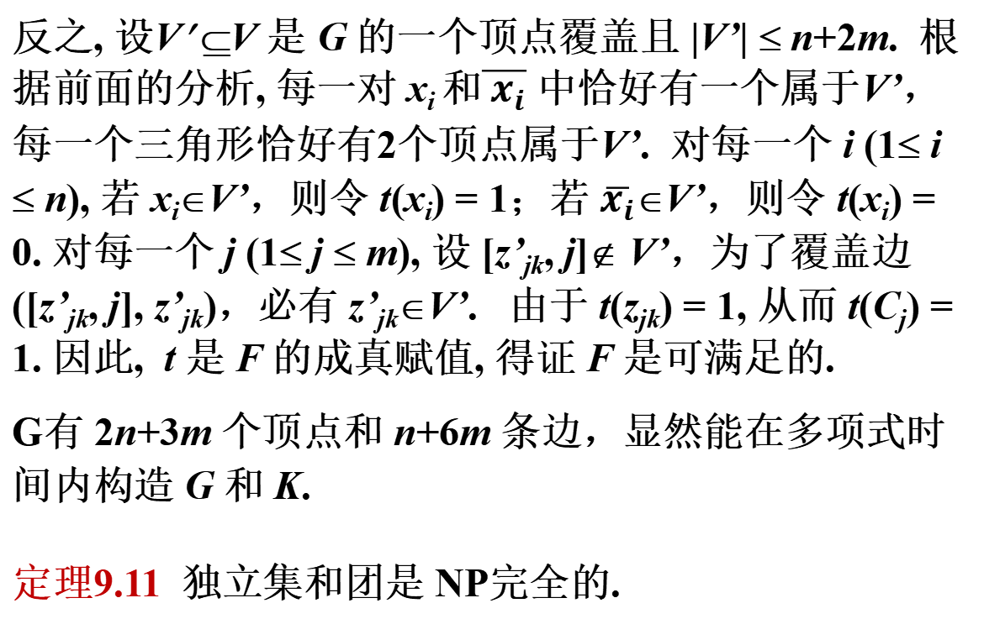
证明
反之, 设V′ ⊆V 是 G 的一个顶点覆盖且 |V’| ≤ n+2m. 根据前面的分析, 每一对 x_{i} 和$\overline{{ x}_{i}}$ 中恰好有一个属于V’，每一个三角形恰好有2个顶点属于V’. 对每一个 i (1≤ i ≤ n), 若 x_{i}∈V’，则令 t(x_{i}) = 1；若 $\overline{x_{i}}$∈V’，则令 t(x_{i}) = 0. 对每一个 j (1≤ j ≤ m), 设 [z’_{jk}, j]∉ V’，为了覆盖边 ([z’_{jk}, j], z’_{jk})，必有 z’_{jk}∈V’. 由于 t(z_{jk}) = 1, 从而 t(C_{j}) = 1. 因此, t 是 F 的成真赋值, 得证 F 是可满足的.
G有 2n+3m 个顶点和 n+6m 条边，显然能在多项式时间内构造 G 和 K.
定理9.11 独立集和团是 NP完全的.

Slide 38
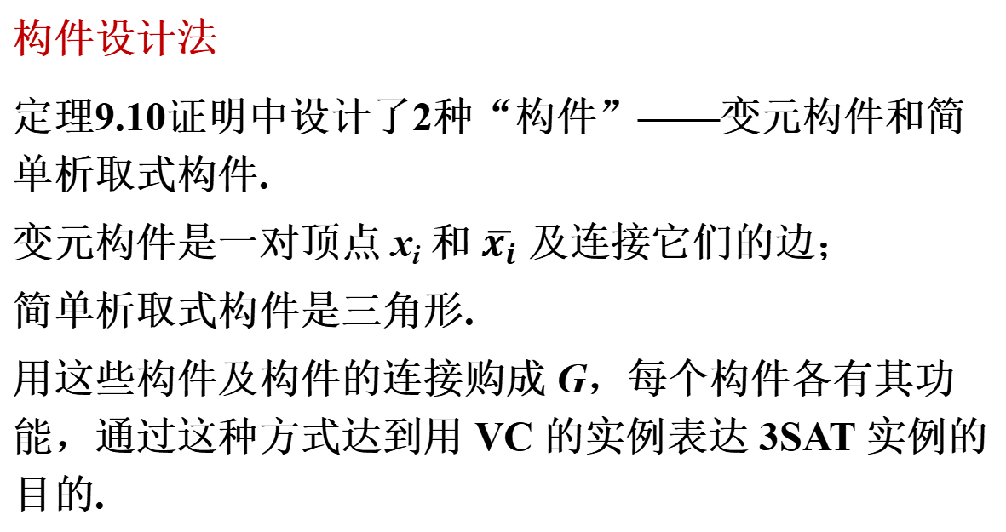
构件设计法
构件设计法
定理9.10证明中设计了2种“构件”——变元构件和简单析取式构件.
变元构件是一对顶点 x_{i} 和 $\overline{x_{i}}$ 及连接它们的边；
简单析取式构件是三角形.
用这些构件及构件的连接购成 G，每个构件各有其功能，通过这种方式达到用 VC 的实例表达 3SAT 实例的目的.

Slide 39
9.3.3 哈密顿回路与货郎问题
有向哈密顿回路: 任给有向图 D, 问:D中有哈密顿回路吗?
定理 9.12 有向 HC是 NP完全的.
证 要证 3SAT ≤p 有向 HC.
任给变元 x₁, x₂,…, x_{n} 的 3元合取范式 F = C₁∧C₂∧…∧C_{m}, 其
中 C_{j} = z_{j1}∨ z_{j2}∨ z_{j3}, 每个 z_{jk} 是某个 x_{i} 或 ¬x_{i}.
采用构件设计法构造有向图D. 表示变元 x_{i} 的构件是一条由
一串水平的顶点组成的链 L_{i}, 相邻的两个顶点之间有一对方
向相反的有向边. 只有两种可能的方式通过 L_{i}上的所有顶点
⎯⎯从左到右或者从右到左通过 L_{i}上的所有顶点, 这恰好对
应 x_{i} 的值为 1 或者为 0. 表示简单析取式 C_{j} 的构件是一个顶
点c_{j}. 添加 s₀, s₁,…, s_{n}, 并通过它们把 L₁, L₂,…, L_{n}连接起来.

Slide 40
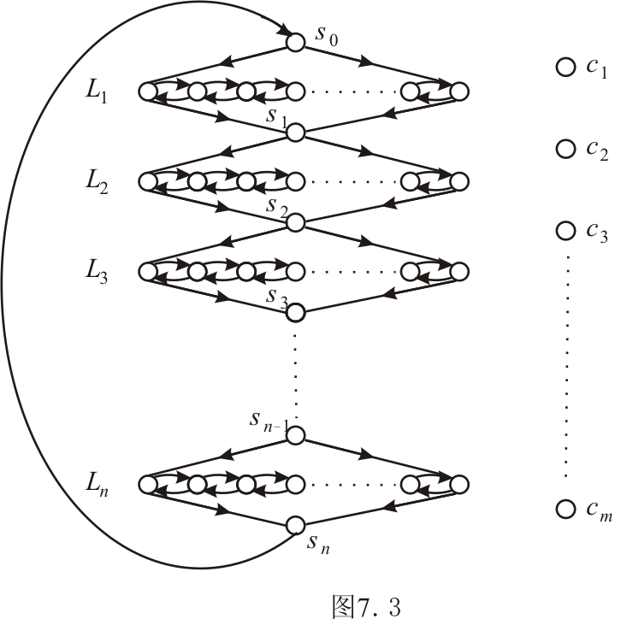
D
中
的
构件

Slide 41
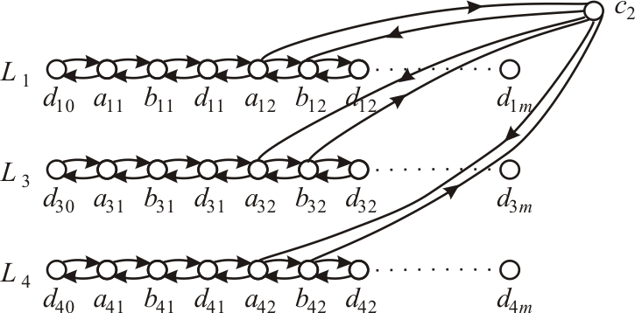
证明
关键是两种构件之间的连接: 链 L_{i} 有3m+1的顶点, 依次为 d_{i0}, a_{i1}, b_{i1}, d_{i1}, a_{i2}, b_{i2}, d_{i2}, … , a_{im}, b_{im}, d_{im}. 对每一个C_{j} =z_{j1}∨ z_{j2}∨ z_{j3}, 如果 z_{jk} = x_{i}, 则添加 <a_{ij}, c_{j}> 和 <c_{j}, b_{ij}>; 如果 z_{jk} = ¬x_{i}, 则添加<c_{j}, a_{ij}> 和 <b_{ij}, c_{j}>.
例如 C₂ = x₁∨¬x₃∨¬x₄ 对应的连接

Slide 42
证明
设 F是可满足的, t 是 F的成真赋值. 要根据 t 构造一条从 s₀ 到
s_{n} , 最后回到 s₀ 的哈密顿回路.
先暂时不考虑所有的 c_{j}. 依次对 i =1,2,…,n进行. 若 t(x_{i})=1, 则
从 s_{i−1} 到 d_{i0}, 从左到右经过 L_{i} 的所有顶点到达 d_{im}, 再到 s_{i}; 若
t(x_{i})=0, 则从 s_{i−1} 到 d_{im}, 从右到左经过 L_{i} 的所有顶点到达 d_{i0},
再到 s_{i}. 最后, 从 s_{n} 回到 s₀.
现在要将所有c_{j} 插入这条回路. 设C_{j} = z_{j1}∨ z_{j2}∨ z_{j3}, 由于t(C_{j})=1,
必有 k (1≤k≤3) 使得 t(z_{jk})=1. 若 z_{jk} = x_{i}, 则通路从左到右经过
L_{i}, 且有有向边 <a_{ij},c_{j}>和 <c_{j},b_{ij}>. 于是可以把 c_{j} 插在 a_{ij} 与 b_{ij}之
间; 若 z_{jk} = ¬x_{i}, 则通路从右到左经过 L_{i}, 且有有向边 <b_{ij},c_{j}>
和 <c_{j},a_{ij}>. 于是, 可以把 c_{j} 插在 b_{ij} 与 a_{ij} 之间. 这就得到 D 中
的一条哈密顿回路.

Slide 43
证明
反之, 设 D有一条哈密顿回路 P, P 必须从 s_{n} 到 s₀. 不妨设 P
从 s₀ 开始到 s_{n}, 最后回到 s₀ 结束. 我们称上面构造的那种哈
密顿回路是正常的, 即正常的回路从左到右或者从右到左通
过每一条 L_{i}, 每一个 c_{j} 插在某个 a_{ij} 和 b_{ij} 或者 b_{ij} 和 a_{ij} 之间.
如果 P 是正常的, 容易根据 P 规定 F 的一个成真赋值 t:
若 P 从左到右通过 L_{i}, 则令 t(x_{i})=1;
若 P 从右到左通过 L_{i}, 则令 t(x_{i})=0.
根据 c_{j} 插入 L_{i} 的方式, 不难证明必有 t(C_{j})=1.

Slide 44
证明
要证 P一定是正常的.
假设不然, 破坏正常性的唯一可能是 P 从某条链 L_{s} 上的顶
点 u 到 c_{j} 后没有回到同一条链中的顶点, 而是到另一条链
L_{t} (s ≠ t ) 中的顶点. 若 u = a_{sj}, 由于 b_{sj} 只与 a_{sj}、 c_{j} 及 d_{sj} 相
邻, P 已经过 a_{sj} 和 c_{j}, b_{sj} 只剩下一个相邻的顶点, 故 P 不可
能通过 b_{sj}. 若 u = b_{sj}, 由于a_{sj} 只与 b_{sj}、c_{j} 及 d_{s(j−1)} 相邻, P 已
经过 b_{sj} 和 c_{j}，a_{sj} 也只剩下一个相邻的顶点, 故 P 不可能通
过 a_{sj}. 都与 P 是哈密顿回路矛盾, 所以 P 一定是正常的.
构造 D 可以在多项式时间内完成.

Slide 45
HC 与 TSP
定理9.13 HC 是 NP完全的.
证 要证 有向HC ≤_{p} HC. 任给一个有向图 D = <V,E>, 要构造
无向图 G = <V′,E′ > 使 D 有哈密顿回路当且仅当 G 有哈密顿
回路.
把 D 的每一个顶点 v 替换成 3个顶点 v^{in}, v^{mid} 和 v^{out}, 用边连
接 v^{in} 和 v^{mid}, v^{mid} 和 v^{out}. D 的每条有向边 <u, v> 在 G 中换成
(u^{out}, v^{in}). 即
V′ ={ v^{in}, v^{mid}, v^{out} | v∈V },
E′ ={( u^{out}, v^{in}) | <u,v>∈E}∪{(v^{in},v^{mid}),( v^{mid},v^{out}) | v∈V }.
定理 9.14 TSP 是 NP完全的.

Slide 46
9.3.4 恰好覆盖
恰好覆盖: 给定有穷集 A = {a₁, a₂,…, a_{n}} 和 A 的子集的集合
W = {S₁, S₂,…, S _{m}}, 问: 存在子集 U⊆W 使得 U 中的子集都
是不相交的且它们的并集等于 A?
称 W 这样的子集 U 是 A 的恰好覆盖.
例如, 设 A={1,2,3,4,5}, S₁={1,2}, S₂={1,3,4}, S₃={2,4}, S₄={2,5},
则{S₂, S₄}是 A的恰好覆盖. 若把 S₄ 改为 S₄={3,5}, 则不存在 A
的恰好覆盖.
定理 9.15 恰好覆盖是NP完全的.

Slide 47
证明
证 要证可满足性≤_{p}恰好覆盖. 任给变元 x₁, x₂,…, x_{n} 的合取范
式 F=C₁∧C₂∧…∧C_{m}, 其中 , . 取
A={ x₁, x₂,…, x_{n},C₁,C₂,…,C_{m} }∪{ p_{jt} | 1≤ t ≤ s_{j}, 1 ≤ j ≤ m},
其中 p_{jt} 代表C_{j}中的文字 z_{jt} . W包含下述子集:
T^{T}_{i} ={ x_{i}, p_{jt} | z_{jt} = ¬x_{i}, 1≤ t ≤ s_{j}, 1 ≤ j ≤ m }, 1 ≤ i ≤ n,
T^{F}_{i} = { x_{i}, p_{jt} | z_{jt} = x_{i}, 1≤ t ≤ s_{j}, 1 ≤ j ≤ m }, 1 ≤ i ≤ n,
C_{jt} = { C_{j}, p_{jt} }, 1 ≤ t ≤ s_{j}, 1 ≤ j ≤ m.
{ p_{jt} }, 1≤ t ≤ s_{j}, 1 ≤ j ≤ m.
要证 F 是可满足的当且仅当 W 含有 A 的恰好覆盖. 设U⊆W
是A 的恰好覆盖, 对每一个i, 若 T^{T}_{i} ∈U, 则令 t(x_{i})=1; 若T^{F}_{i} ∈U,
则令 t(x_{i})=0. 对每一个 j, 必有一个 C_{jt} = {C_{j}, p_{jt}}∈U. z_{jt} = x_{i} 或
¬x_{i} . 若 T^{T}_{i}∈U, 则 p_{jt}∉T^{T}_{i} , 从而 z_{jt} =x_{i}. 有 t(x_{i})=1, 故 t 满足 C_{j}.

Slide 48
证明
若 T^{F}_{i} ∈U, 则 p_{jt}∉T^{F}_{i} , 从而 z_{jt} = ¬x_{i}. 有 t(x_{i})=0, 故 t 也满足 C_{j}.
得证 t 是 F 的成真赋值.
反之, 设 t 是F的成真赋值. 对每一个 i, 若 t(x_{i})=1, 则 U 包含
T^{T}_{i}; 若 t(x_{i})=0, 则 U 包含 T^{F}_{i} . 对每一个j, 由于 t 满足 C_{j}, C_{j} 必
有一个文字 z_{jt} 使得 t(z_{jt})=1, 从而U中现有的子集不包含 p_{jt}. 于
是, 可以把 C_{jt} 加入U. 至此, U 覆盖了所有的 x_{i} 和 C_{j}, 以及部
分 p_{jt}. 最后, 把那些尚未被覆盖的 p_{jt} 构成的单元子集 {p_{jt}} 加
入U, 即可得到 A 的恰好覆盖.
由于F中的文字数不超过 mn, 故 |A| ≤ n+m+mn, W中的子集
数不超过 2n+2mn, 每个子集的大小不超过 n+1. 而且构造很
简单, 显然可以在多项式时间内完成.

Slide 49
9.3.5 子集和、背包、装箱与双机调度
子集和: 给定正整数集合 X={x₁, x₂,…, x_{n}}及正整数 N, 问存在
X的子集 T, 使得 T 中的元素之和等于N 吗?
装箱: 给定 n 件物品, 物品 j 的重量为正整数 w_{j}, 1 ≤ j ≤ n, 以
及箱子数 K. 规定每只箱子装入物品的总重量不超过正整数
B, 问能用 K 只箱子装入所有的物品吗?
双机调度: 有2台机器和 n 项作业 J₁, J₂,…, J_{n}, 这2台机器完全
相同, 每一项作业可以在任一台机器上进行, 没有先后顺序,
作业 J_{i} 的处理时间为 t_{i}, 1≤ i ≤ n, 截止时间为 D, 所有 t_{i} 和 D
都是正整数, 问能把 n 项作业分配给这 2台机器, 在截止时间
D 内完成所有的作业吗?

Slide 50
子集和
子集和是 0-1背包的子问题⎯⎯限制 0-1背包的实例中所有
w_{i} = v_{i} 且 B=K.
双机调度可以看作当箱子数 K=2 时装箱的特殊情况⎯⎯把物
品看作作业, 物品的重量是作业的处理时间, 截止时间是每
只箱子允许的最大重量.
定理 9.16 子集和是 NP完全的.
证 要证恰好覆盖≤_{p}子集和. 给定有穷集 A={a₁, a₂,…, a_{n}}和 A
的子集的集合 W={S₁, S₂,…, S _{m}}, 对应的子集和实例包括非
负整数的集合 X={x₁, x₂,…, x_{n}}及非负整数 N, 每个 x_{j} 和 N 都
可表 成 kn 位的二进制数, 这 kn 位分成 n 段, 每段 k 位,
k=⎡log₂(m+1)⎤.

Slide 51
证明
N 的每一段的第一位 (最右的一位)为 1, 其余的为 0. x_{j} 对应
于子集 S_{j}. 当 a_{i} ∈ S_{j} 时, 从左到右 x_{j} 的第 i 段的第一位为 1, 其
余的为 0.
例如, A={a₁, a₂, a₃, a₄}, S₁={a₁, a₂}, S₂={a₁, a₃, a₄}, S₃={a₂},
N=01010101, x₁=01010000, x₂=01000101, x₃=00010000.
要证 W 中有 A 的恰好覆盖当且仅当存在子集 T⊆X 使得 T 中
元素之和等于 N. 设 U⊆W 是 A 的恰好覆盖, 令 T={ x_{j} | S_{j}∈U}.
由于 A 中的每一个元素在 U 的所有 S_{j} 中恰好出现一次, 故对
于二进制数的每一段, 在 T 的所有 x_{j} 中恰好有一个的这一段
为 00…01, 从而 T 中所有元素之和等于 N.

Slide 52
证明
反过来, 设 X 的子集 T 中元素之和等于 N, 令U = { S_{j} | x_{j}∈T }.
T 中至多有 m 个数, 每一段有 k = ⎡log₂(m+1)⎤ 位, 最大值为
2^{k}−1 ≥ m, 故 T 中的数相加时不会出现段之间的进位.
对于每一段, 在T 的所有 x_{j} 中恰好有一个的这一段为 00…01,
这意味着每一个 a_{i} 在 U 的所有 S_{j} 中恰好出现一次, 即 U 是
A 的恰好覆盖.
构造 X 和 N 显然可以在多项式时间内完成.

Slide 53
0-1背包与伪多项式时间算法
定理 9.17 0-1背包是 NP完全的.
注意: 0-1背包问题优化形式的动态规划算法, 其时间复杂度
为 O(nB), 其中 n 是物品的个数, B是重量限制. 这不是多项
式时间算法, 而是指数时间算法.
伪多项式时间算法: 算法的时间复杂度以 |I| 和 max(I) 的某
个二元多项式 p(|I|, max(I)) 为上界, 其中 max(I) 是实例 I 中
数的最大绝对值.

Slide 54
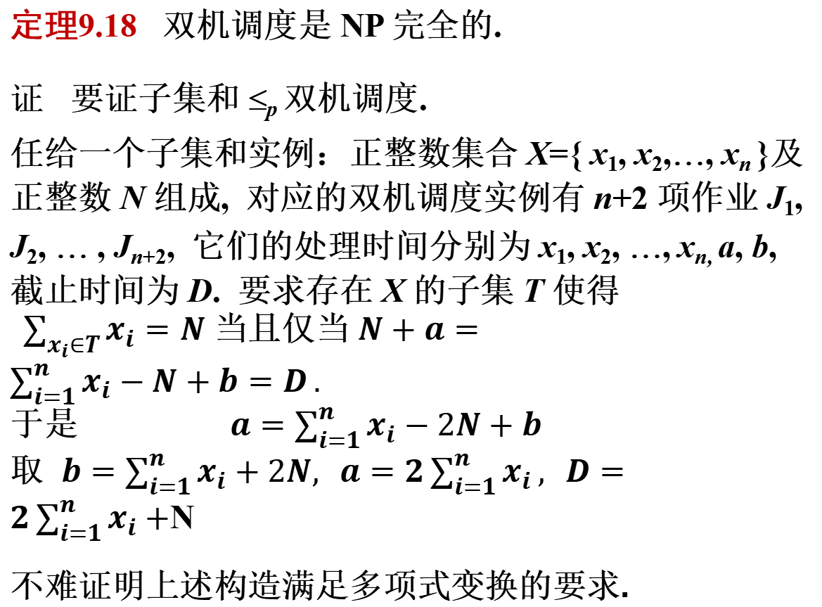
双机调度与装箱
定理9.18 双机调度是 NP 完全的.
证 要证子集和 ≤_{p} 双机调度.
任给一个子集和实例：正整数集合 X={ x₁, x₂,…, x_{n} }及正整数 N 组成, 对应的双机调度实例有 n+2 项作业 J₁, J₂, … , J_{n+2}, 它们的处理时间分别为 x₁, x₂, …, x_{n,} a, b, 截止时间为 D. 要求存在 X 的子集 T 使得$\sum_{x_{i}∈T}{x_{i}=N}$ 当且仅当 $N+a=\sum_{i=1}^{n}{x_{i}−N+b=D}.$
于是 $a=\sum_{i=1}^{n}{x_{i}}−2N+b$
取 $b=\sum_{i=1}^{n}{x_{i}}+2N, a=2\sum_{i=1}^{n}{x_{i}}, D=2\sum_{i=1}^{n}{x_{i}}+$N
不难证明上述构造满足多项式变换的要求.

Slide 55
整数线性规划
整数线性规划的一般形式
min c^{T}x
s.t. Ax ≥ b
x ≥ 0, 整数
其中 A 是 m×n 的整数矩阵, b是 m 维整数列向量, c 是 n 维整数列向量, x 是待定的 n 维列向量.
整数线性规划 (ILP)
任给 m×n 维整数矩阵 A 和 m 维整数向量 b, 问下述问题
Ax ≥ b
x ≥ 0, 整数 (9.1)
是否有解?

Slide 56
整数线性规划是 NP难的
引理9.2 ILP 是 NP难的.
证 选择 0-1背包, 要把 0-1背包多项式时间变换到 ILP. 任给n 件物品和一个背包, 物品 i 的重量为 w_{i}、价值为 v_{i}, 1≤ i ≤ n, 背包的重量限制为 B, 价值的目标为 K, 问题可表示成
x_{i} = 0,1, 1 ≤ i ≤ n

Slide 57
几个引理
记 A 的第 i 行为 A_{i}, 1≤ i ≤ m,
α =max{ | a_{ij} | | 1≤ i ≤ m, 1 ≤ j ≤ n }, β =max{ | b_{i} | | 1≤ i ≤ m }.
引理9.3 设 B是 A的一个 r 阶子方阵, 则 |det(B)| ≤ (rα)^{r}.
证 det(B) 有 r! 项, 每一项是 B 中 r 个元素的乘积, 其绝对值不超过 α ^{r}, 故 |det(B)| ≤ r!⋅α ^{r} ≤ (rα)^{r}.
引理9.4 设A的秩为 r. 如果1≤ r <n, 则存在非零整数向量 z 使得
Az = 0 且 | z_{j} | ≤ (nα)^{n}, 1 ≤ j ≤ n
引理9.5 设 A 的秩等于 n. 如果 Ax ≥ b 有整数解, 则存在整数解 x 和 A 的 k 行 (不妨设为 A₁, A₂, … , A_{k} ) 使得
b_{i} ≤ A_{i} x < b_{i} + (nα)^{n+1}, 1 ≤ i ≤ k
且这 k 行的秩等于 n.

Slide 58
ILP 是 NP完全的
引理9.6 如果 (9.1) 有解, 则存在一个解 x 使得每一个分量
x_{j} ≤ β (nα)^{2n}, 1 ≤ j ≤ n.
定理 9.20 ILP 是 NP完全的.
证 引理9.2已经证明 ILP 是NP难的, 现在证明 ILP∈NP.
根据引理9.6, 下述过程是 ILP 的非确定型算法: 猜想一个 n 维非负整数向量 x, 它的每一个分量 x_{j} ≤ β (nα)^{2n}, 1≤ j ≤ n. 若Ax ≥ b, 则回答“Yes”, 否则回答“No”.
ILP 的实例 I 的规模取作 | I | = mn + log₂(max(α,β )). 注意到猜想的 x_{j} 的二进制表示的长度不超过
log₂(β (nα)^{2n} )+1 = 2nlog₂(nα ) + log₂ β + 1
上述过程可以在 | I | 的多项式时间内完成.

Slide 59
小结
证明问题是 NP难的
(1) 要选好一个已知的 NP完全问题.
(2) 常用的证明方法: 限制法, 局部替换法和构件设计法.

